Slide 1
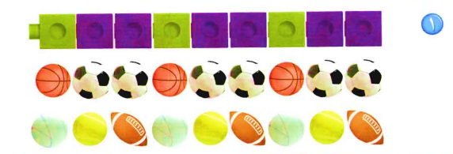
77
مراجعة تراكمية ( الفصول 1- 4 )
1- يتعرف الطالب نمط المكعبات ، ويصفها ، ثم يحوط الكرات التي لها نفس النمط ، ويضع علامة × على الكرات التي ليس لها نمط المكعبات ثم يتحدث عن نمطها .
التالية
1
السابقة

Slide 2
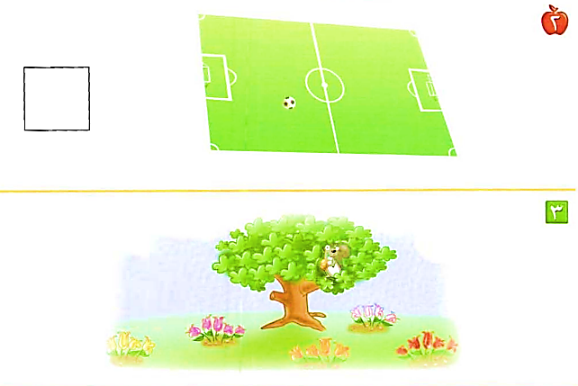
77
مراجعة تراكمية ( الفصول 1- 4 )
2- يكتب الطالب عدد اللاعبين في الملعب .
3- يحوط الطالب مجموعة الورود التي عددها 5 ، ثم يضع علامة × على مجموعة الورود التي عددها 4 .
التالية
2
السابقة

